Slide 1
Penulangan Plat dan Balok

Slide 2
Sistem perencanaan tulangan pada dasarnya dibagi menjadi 2 macam yaitu :
Sistem perencanaan pelat dengan tulangan pokok satu arah (selanjutnya disebut : pelat satu arah/ one way slab)
Sistem perencanaan pelat dengan tulangan pokok dua arah (disebut pelat dua arah/two way slab)

Slide 3
1) Penulangan pelat satu arah
Konstruksi pelat satu arah.Pelat dengan tulangan pokok satu arah ini akan dijumpai jika pelat beton lebih dominan menahan beban yang berupa momen lentur pada bentang satu arah saja.
Contoh pelat satu arah adalah pelat kantilever (luifel) dan pelat yang ditumpu oleh 2 tumpuan.

Slide 4
Jenis Tulangan
2) Tulangan pokok
a. Tulangan pokok primer, ialah tulangan yang dipasang sejajar (//) dengan sisi pelat arah lebar (sisi pendek) dan dipasang mendekati sisi luar beton.
b. Tulangan pokok sekunder,
ialah tulangan yang dipasang sejajar (//) dengan sisi pelat arah panjang dan letaknya di bagian dalam setelah tulangan pokok primer.
3) Tulangan susut ialah tulangan yang dipasang untuk melawan penyusutan/pemuaian dan pemasangannya berhadapan dan tegak lurus dengan tulangan pokok dengan jarak dari pusat ke pusat tulangan susut maksimal 40 cm.
4) Tulangan pembagi ialah tulangan yang dipasang pada pelat yang mempunyai satu macam tulangan pokok, dan pemasangannya tegak lurus dengan tulangan pokok. Besar tulangan pembagi 20% dari tulangan pokok dan jarak pemasangan dari pusat ke pusat tulangan pembagi maksimum 25 cm atau tiap bentang 1 meter 4 batang.

Slide 5
Karena momen lentur hanya bekerja pada 1 arah saja, yaitu searah bentang L, maka tulangan pokok juga dipasang 1 arah yang searah bentang L tersebut.
Untuk menjaga agar kedudukan tulangan pokok (pada saat pengecoran beton) tidak berubah dari tempat semula maka dipasang pula tulangan tambahan yang arahnya tegak lurus tulangan pokok. Tulangan tambahan ini lazim disebut : tulangan bagi

Slide 6
Fungsi tulangan bagi, selain memperkuat kedudukan tulangan pokok, juga sebagai tulangan untuk penahan retak beton akibat susut dan perbedaan suhu beton.

Slide 7
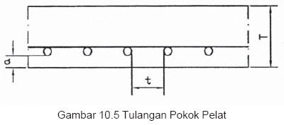
Pemasangan Tulangan
Ketentuan pada tulangan pokok pelat
Keterangan:
T = Tebal pelat
t = Jarak bersih pemasangan tulangan
· = 2,5cm ® minimal
2,5 cm
· = 2 T
· = 20 cm
a = Selimut beton
a = 1,5 cm, bilamana berhubungan dengan air laut atau asam ditambah 1 cm
Apabila momen yang bekerja kecil, maka jarak tulangan pokok dari pusat ke pusat maksimal 40 cm.
Untuk segala hal tulangan pelat tidak boleh kurang dari 0,25% dari luas penampang beton (untuk keperluan tulangan pokok, pembagi, dan susut).

Slide 8
Tebal Pelat
Pelat atap = minimal 7 cm
Pelat lantai = minimal 12 cm
Diameter Tulangan Pelat
Baja lunak ® tulangan pokok = Ø 8 mm dan tulangan pembagi Ø 6 mm
Baja keras ® tulangan pokok = Ø 5 mm dan tulangan pembagi Ø 4 mm
Pada pelat yang tebalnya lebih dari 25 cm, penulangan pada setiap tempat harus dipasang rangkap (dobel) dan ini tidak berlaku pada pondasi telapak.

Slide 9
Dinding
Untuk konstruksi dinding, yang perlu mendapatkan perhatian adalah tebal dari dinding vertikal (T) adalah:
Ø T = 1/30 bentang bersih
Ø Apabila menerima lenturan (M lentur) T = 12 cm ® minimal 12 cm
Ø Apabila tidak menerima lentur T = 10 cm ® minimal 10 cm
Ø Untuk dinding luar di bawah tanah tebalnya = 20 cm ® tebal minimal 20 cm
Penulangan dinding untuk reservoir air dan dinding bawah tanah:
Ø Tebal dinding (T) 30 cm < T = 12 cm
Ø Penulangan senantiasa dibuat rangkap
Ø Penulangan dinding yang horizontal dan untuk memikul susut serat perubahan suhu minimal 20% F beton yang ada
Contoh:
Tebal dinding 12 cm. Penulangan yang dibutuhkan setiap 1 m2 = 0,25 x 12 cm² = 3 cm²
Ø Diameter tulangan pokok minimal Ø 8 mm dan tulangan pembagi minimal Ø 6 mm
Ø Apabila terdapat lubang pada dinding, maka harus dipasang minimal 2 Ø 16 mm dan diteruskan paling sedikit 60 cm melalui sudut-sudut lubang

Slide 10
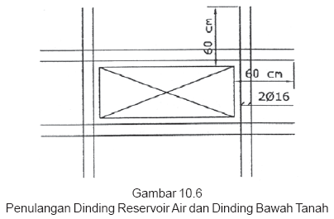

Slide 11
Sistem konstruksi pada tepi pelat:
Ø Terletak bebas
Ø Terjepit penuh
Ø Terjepit elastis

Slide 12
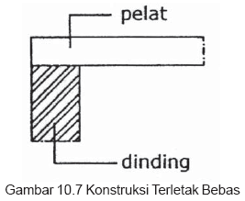
Konstruksi Terletak Bebas
Apabila tepi pelat itu ditumpu di atas suatu tumpuan yang dapat berputar (tidak dapat menerima momen), misalnya pelat tersebut terletak di atas dinding tembok.

Slide 13
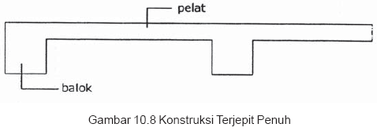
Konstruksi Terjepit Penuh
Apabila tepi pelat terletak di atas tumpuan yang tidak dapat berputar akibat beban yang bekerja pada pelat tersebut, misalnya pelat tersebut menjadi satu kesatuan monolit dengan balok penahannya.

Slide 14
Konstruksi Terjepit Elastis
Apabila tepi pelat terletak di atas tumpuan yang merupakan kesatuan monolit dengan balok pemikulnya yang relatif tidak terlalu kaku dan memungkinkan pelat dapat berputar pada tumpuannya.

Slide 15
Pemasangan Tulangan
Pemasangan tulangan pelat yang dipasang pada empat sisi:
1) Pemasangan tulangan untuk memikul momen lapangan dalam arah yang // dengan tepi pelat dapat dikurangi sampai setengahnya.
2) Setiap sudut pelat yang ditumpu bebas, harus dipasang tulangan atas dan bawah dalam kedua arah. Ini akan berguna untuk menahan momen-momen puntir.
Jumlah tulangan untuk kedua arah harus diambil sama dengan jumlah tulangan yang terbesar, dan daerah pemasangannya = 1/5 bentang pelat.
Contoh:
A_{l} = 2,96 cm2 ® Ø 8–17
A_{b} = 3,59 cm2 ® Ø 8–14
Maka tulangan disudut pelat tersebut, untuk atas dan bawah harus dipasang dalam ke dua arah yaitu Ø 8–14

Slide 16
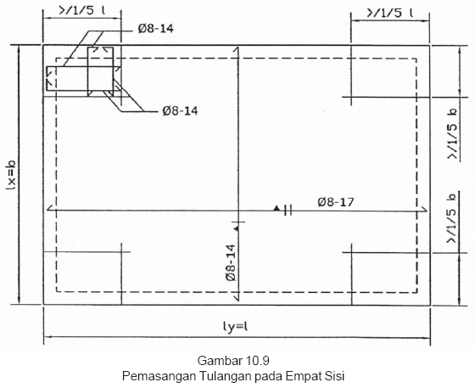

Slide 17
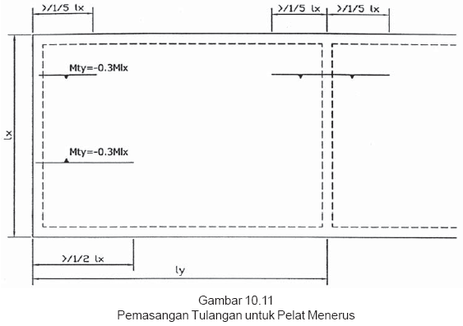
Untuk pelat menerus (lebih sari satu petak) dimana ly / lx > 2,5
Untuk pelat yang terjepit atau menerus dipasang tulangan tumpuan negative yaitu M ty = –0,3 M lx
Pelat terletak bebas, dipasang minimal 1/5 lx atau 0,2 lx dan pada sisi pendek harus juga dipasang tulangan tumpuan positif sebesar (M ty) M ty = + 0,3 M lx dan tulangan dipasang panjang minimal ½ lx

Slide 18
Untuk pelat yang dipikul hanya 2 sisi yang sejajar
Ø Dianggap dengan perbandingan ly/lx > 2,5 dan hanya ada tulangan pokok
Ø M ly = Momen lapangan // lebar pelat
Ø M tx = Momen tumpuan // lebar pelat

Slide 19
Memilih Besi Beton untuk Pelat
- Tulangan terdiri dari tulangan tumpuan dan lapangan.
- Teknik pemasangan ada yang lurus saja untuk kepraktisan dan kecepatan dalam pemasangan. Tetapi ada pula yang pemasangannya dibengkokkan pada ¼ bentang untuk daerah tumpuan dan lapangan, agar lebih hemat karena sesuai dengan fungsinya. Dan dalam perhitungan atau memilih tulangan lapangan dibagi 2 karena jalur pemasangan dibuat bergantian.
- Tulangan lapangan dipilih terlebih dahulu dengan melihat daftar apakah luasnya sudah memenuhi sesuai dengan perhitungan, setelah itu baru menetapkan jarak tulangan. Ingat, jangan lupa minimal dan maksimal jarak tulangan serta minimal diameter tulangan yang boleh digunakan.
- Kekurangan luas pada tumpuan dicari lagi besarannya dalam daftar sehingga luas tumpuan terpenuhi. Panjang tulangan tumpuan biasanya ¼ bentang pelat. Pada tulangan tumpuan perlu besi beton pengait atau tulangan pembagi dengan diameter Ø 8–20
- Penulangan pelat atap pemasangannya sama dengan pelat lantai hanya saja perlu tulangan susut dengan tulangan diameter 6 mm jarak 40 cm (Ø 6–40). Pemasangan tulangan susut diharapkan tidak terjadi retak-retak karena perubahan cuaca.
- Untuk pelat luifel terdiri dari tulangan pokok dan pembagi serta bilamana perlu diberikan juga tulangan susut yang menyilang terletak di bawah dengan diameter 6 mm jarak 40 cm (Ø 6–40).

Slide 20
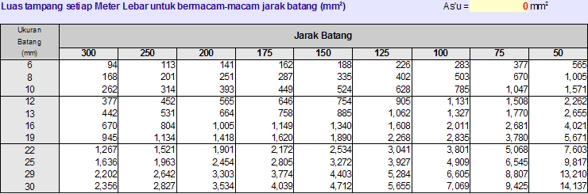

Slide 21
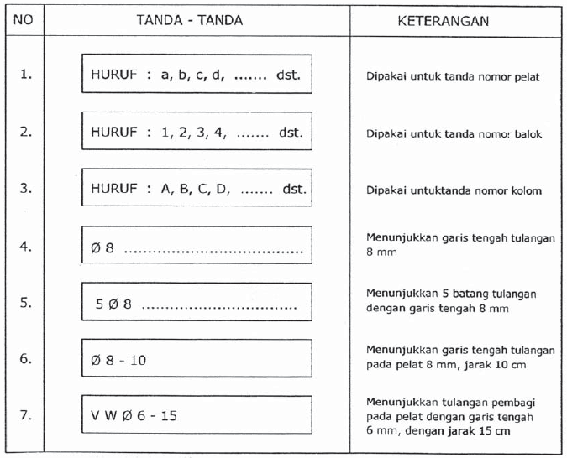

Slide 22
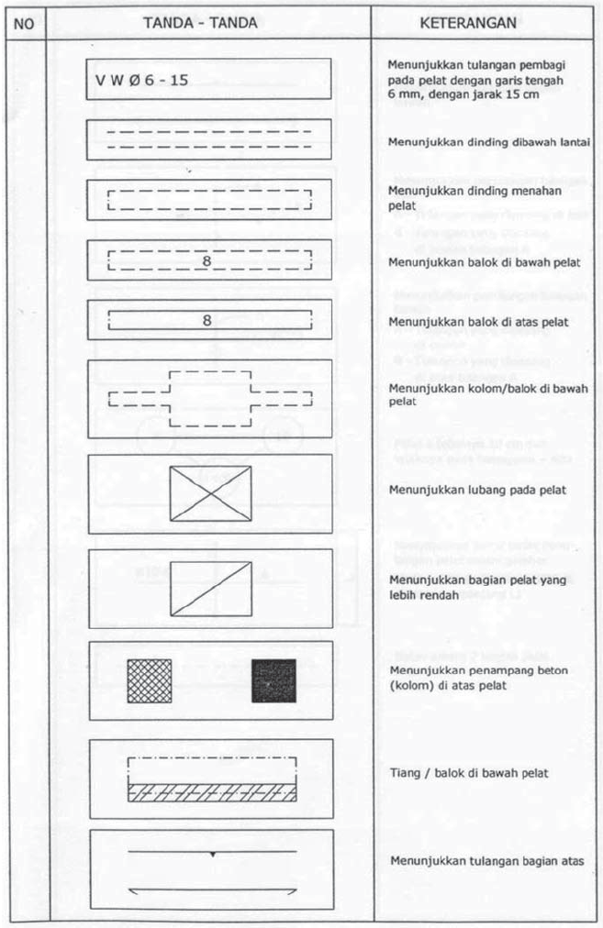

Slide 23
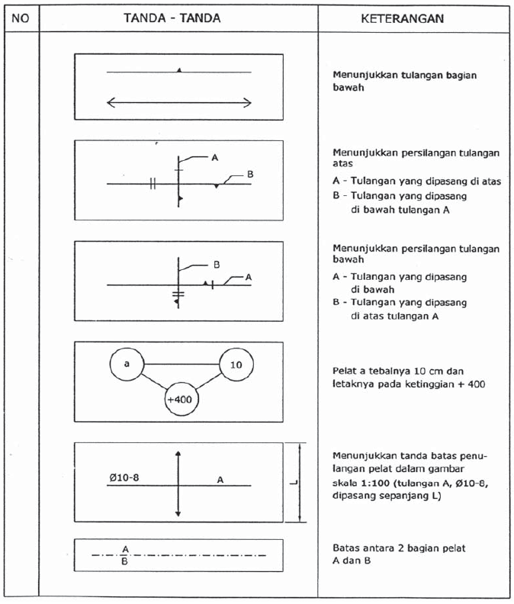

Slide 24
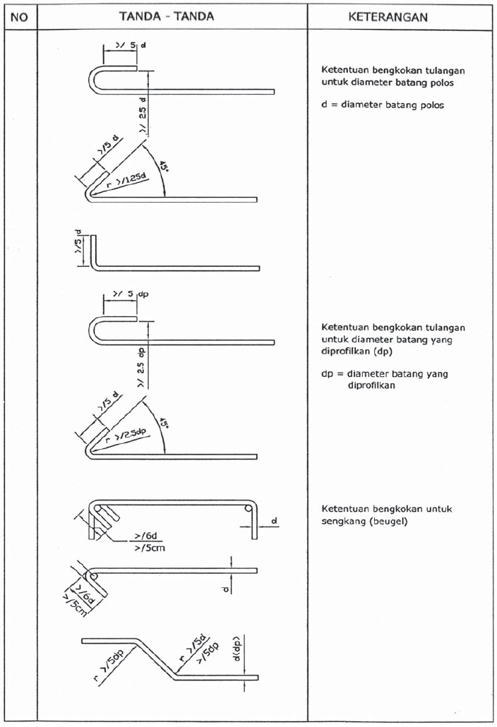

Slide 25
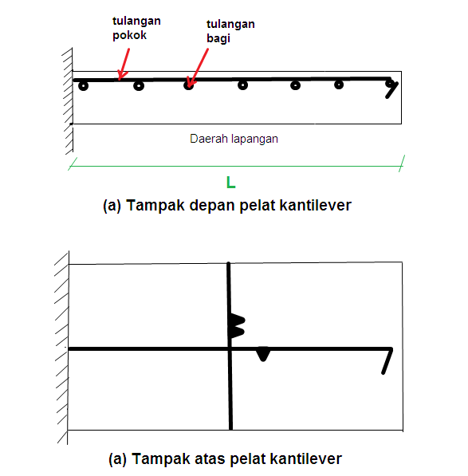

Slide 26
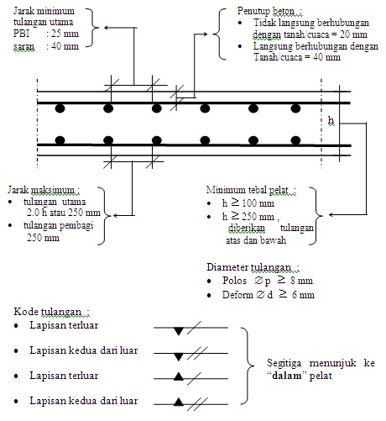

Slide 27
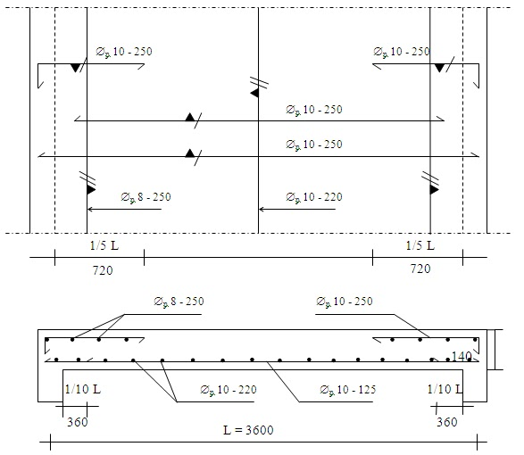

Slide 28
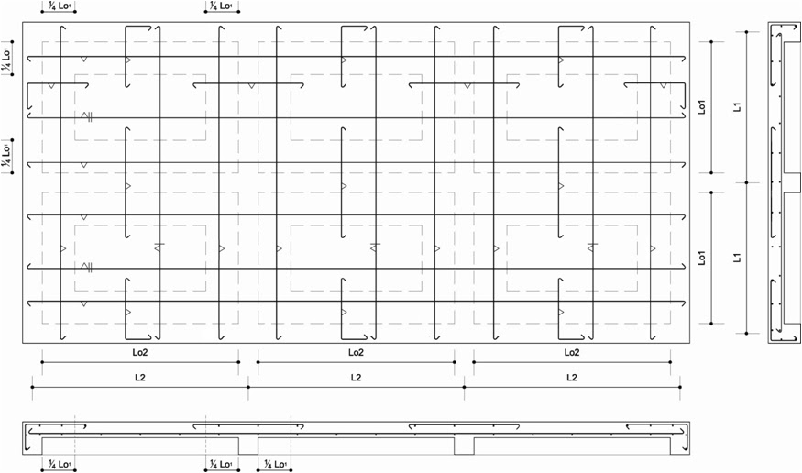

Slide 29
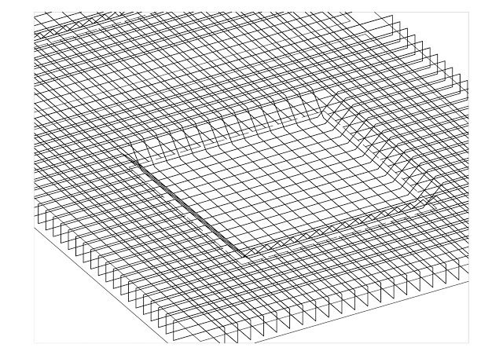

Slide 30
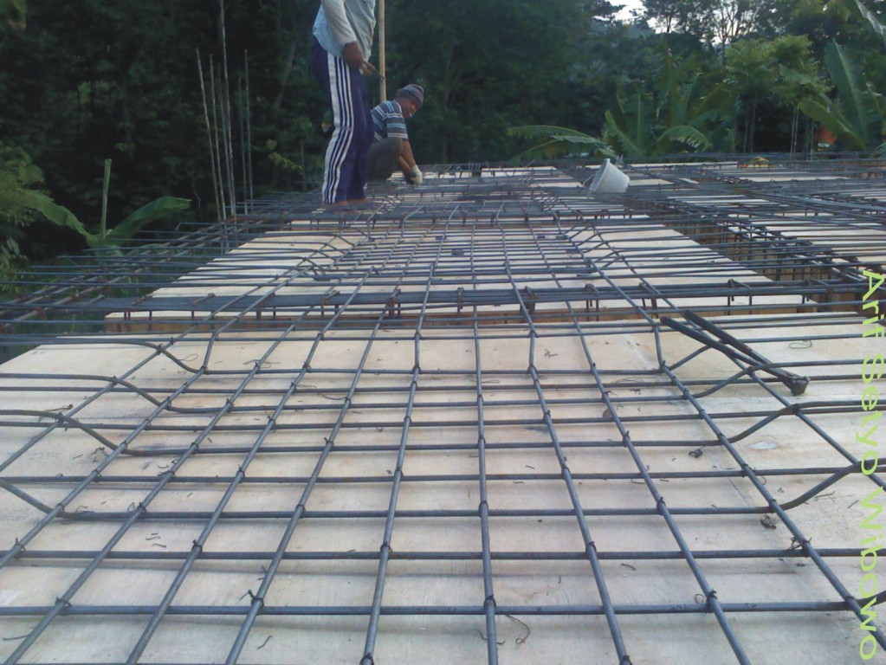

Slide 31
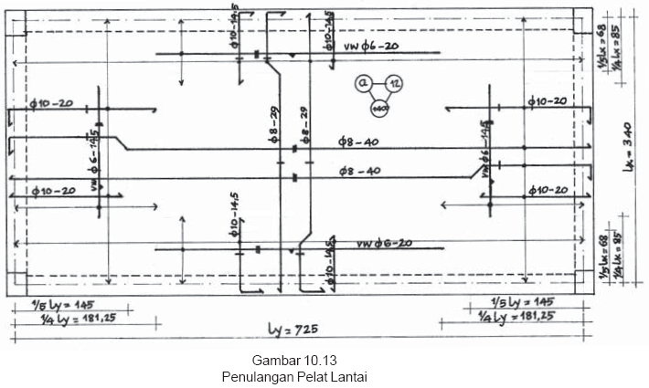
Contoh Penggambaran Penulangan Pelat Lantai:

Slide 32
Suatu pelat lantai satu petak dibutuhkan tulangan seluas : Alx = 3,37 cm²; Aly = 2,37 cm² ; Atx = 7,05 cm² ; Aty = 5,00 cm²
Gambarkan penulangan pelat tersebut jika mutu bahan, beton : K175 dan baja : U22
Alx = 3,37 cm² ® dipilih Ø 8–14,5 = 3,47 cm² > 3,37 cm² ® (OK)
Masuk tumpuan Atx = 3,47/2 = 1,73 cm² ® Ø 8– 29
Tulang tumpuan tambahan Atx = 7,05 – 1,73 = 5,32 cm² ® dipilih Ø 10–14,5
= 5,42 cm² > 5,32 cm² ® (OK)
Jadi, jumlah tumpuan Atx yang dipasang = 1,73 + 5,42 = 7,15 > 7,05 cm²

Slide 33
Tulangan pembagi yang dibutuhkan = 20% x 7,15 = 1,43 cm² ® dipilih Ø 6–15
= 1,89 cm² > 1,43 cm² ® (OK)
Aly = 2,37 cm² ® dipilih Ø 8–20 = 2,51 cm² > 2,37 cm² ® (OK)
Masuk tumpuan Aty = 2,51/2 = 1,25 cm² ® Ø 8–40
Tulang tumpuan tambahan Atx = 5,00–1,25 = 3,75 cm² ® dipilih Ø 10–20
= 3,93 cm² > 3,75 cm² ® (OK)
Jadi jumlah tumpuan Aty yang dipasang = 1,25 + 3,93 = 5,18 > 5,00 cm²
Tulangan pembagi yang dibutuhkan = 20% x 5,18 = 1,04 cm2 ® dipilih Ø 6–14,5
= 1,95 cm² > 1,04 cm² ® (OK)

Slide 34
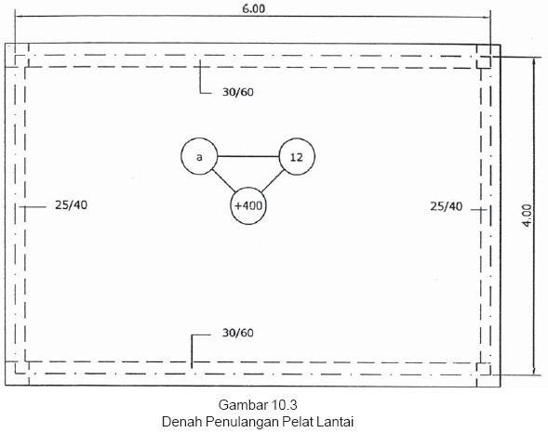
Latihan Menggambar Denah Rencana Penulangan Pelat Lantai

Slide 35
Ditentukan:
– Pelat lantai satu petak (lihat gambar di atas)
– Luas tulangan lapangan b sejajar lebat pelat = A lb = A lx = +6,82 cm²
– Luas tulangan lapangan l sejajar panjang pelat = A ll = A ly = +4,74 cm²
– Luas tulangan tumpuan b sejajar lebat pelat = A tb = A tx = –8,16 cm²
– Luas tulangan tumpuan l sejajar panjang pelat = A tl = A ty = –5,89 cm²
Diminta:
– Gambarkan penulangannya dengan skala 1 : 25!
Catatan:
Tulangan pokok yang dipasang hanya boleh menggunakan besi tulangan diameter 8 mm dan 10 mm

